Slide 1
ШІ у 2026році
Чехов Кіріл ІПЗ-25

Slide 2

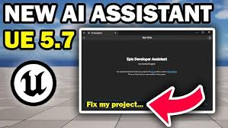
ШІ у Геймдеві
У нещодавньому оновленні Unreal Engine 5.7 додали вбудований ШІ. На жаль, зараз він працює як звичайнісінький LLM-чат і не має можливості переглядати файли проєкту чи код. Проте, на мою думку, це вже певний прогрес. У майбутньому це стане дійсно корисним інструментом, який значно пришвидшить розробку ігор.

Slide 3
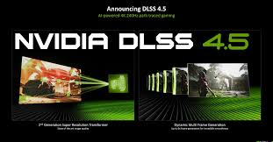
Комфортніший геймінг
Гравці також отримали нові можливості для гри на ультра-налаштуваннях. NVIDIA випустила DLSS 4.5, де ключовою інновацією стала технологія 6x Multi-Frame Generation. Тепер ШІ генерує до 6 додаткових кадрів на один реальний, що дозволяє досягати неймовірної плавності навіть у найважчих іграх.
Важливо, що кадри стали значно чіткішими. Завдяки новій архітектурі Transformer (2-го покоління) вдалося майже повністю позбутися «гостінгу» (шлейфів). Якщо раніше за птахом, що летить, або за падаючим листям залишався помітний слід, то тепер зображення залишається стабільним та чистим. Це наочно демонструє прагнення індустрії глибше впроваджувати ШІ як у геймінг, так і в геймдев, роблячи процес розробки ефективнішим, а досвід гравця — комфортнішим.

Slide 4
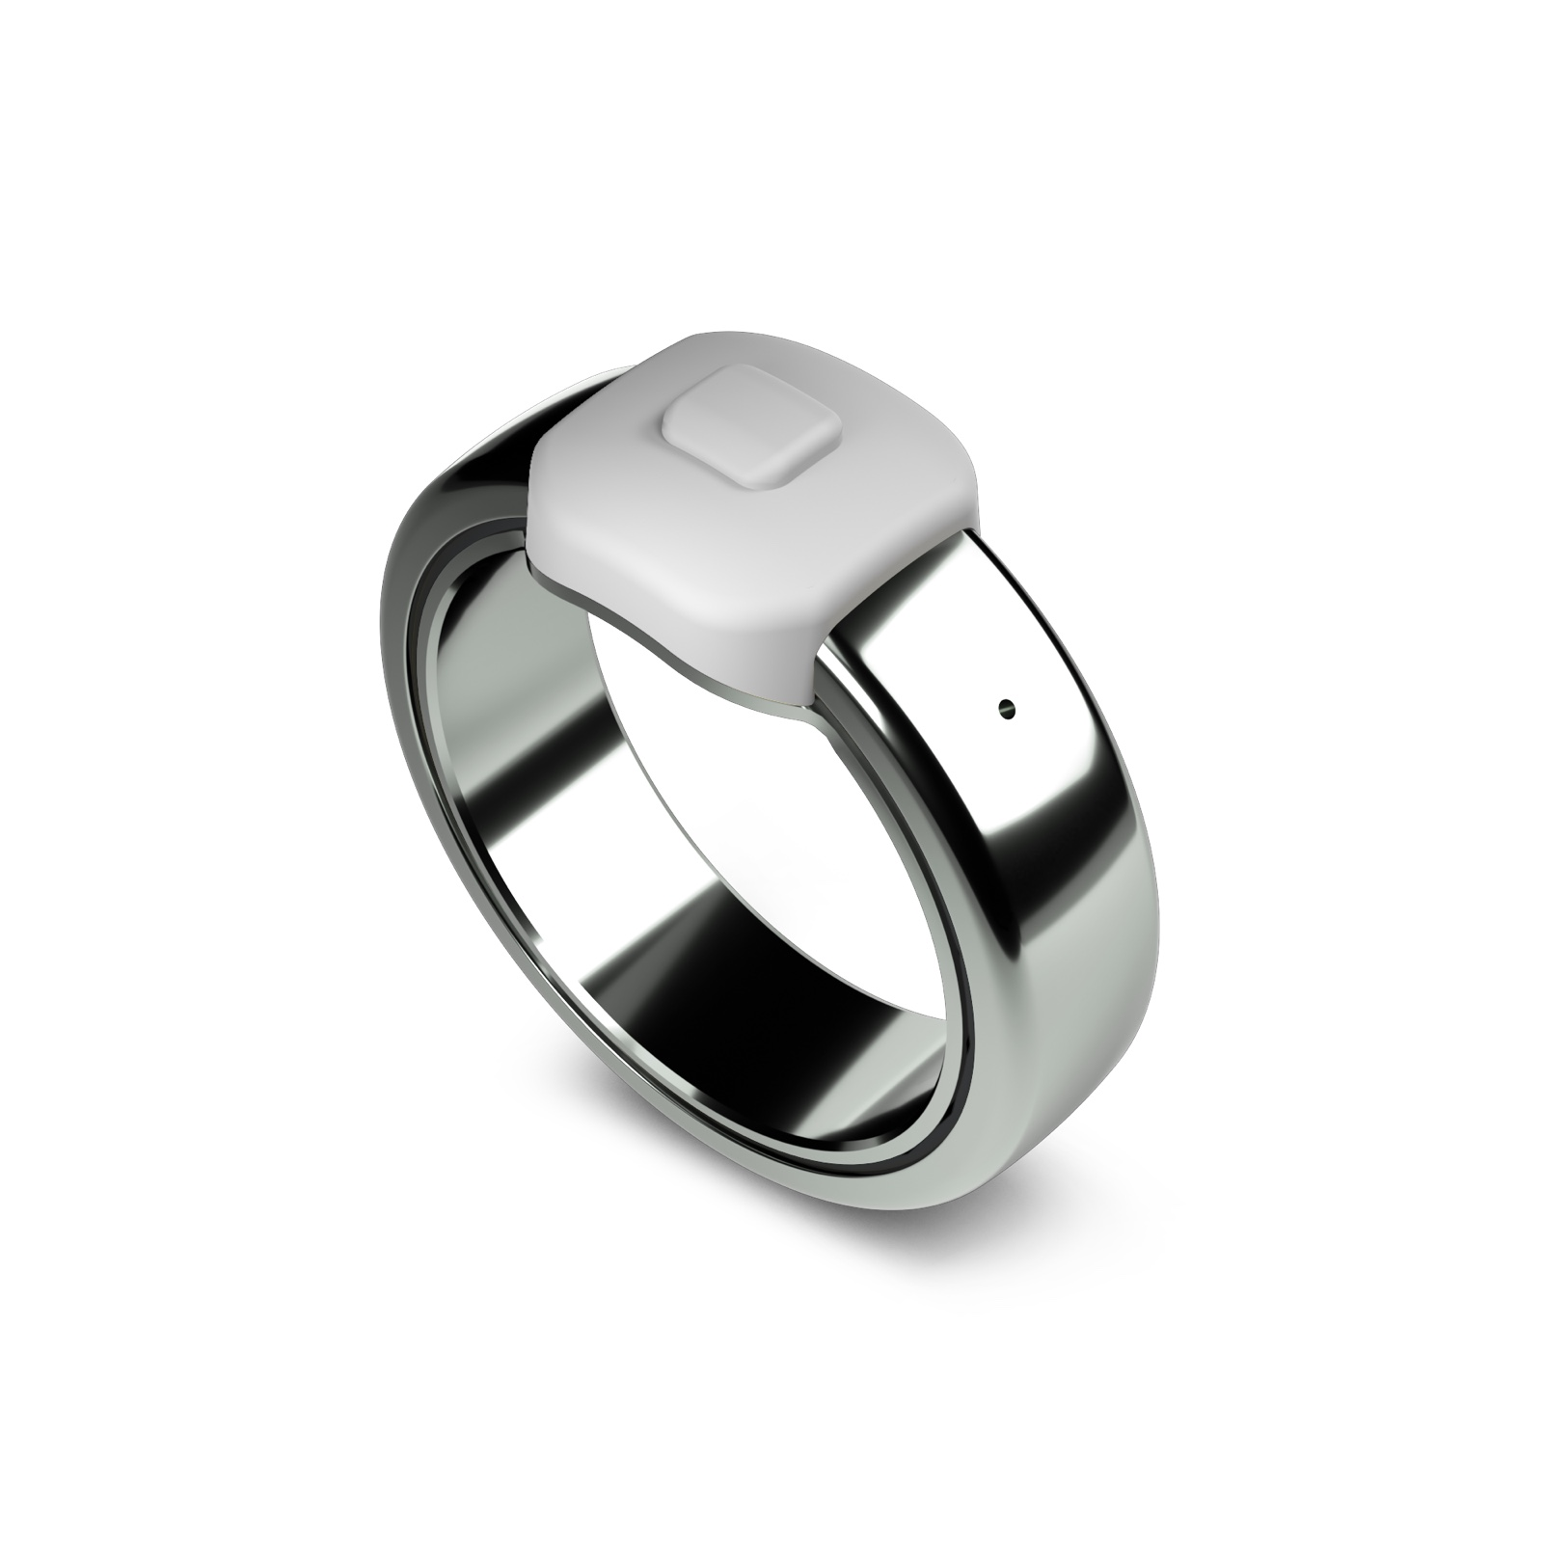
ШІ у житті
Темпи розвитку генеративного ШІ лише прискорюються через жорстку конкуренцію. Компанії борються за кожен гігабайт оперативної пам'яті та вкладають колосальні кошти в навчання моделей. У 2026 році ШІ стає повсюдним, інтегруючись у кожен гаджет.
Однак важливо, щоб ця технологія була доречною. Найбільший потенціал я бачу в спеціалізованих пристроях: розумних диктофонах, що миттєво транскрибують думки, та колонках, які стають справжніми персональними асистентами. Яскравим прикладом є повернення легендарної компанії Pebble, яка запускає у продаж розумне кільце з вбудованим ШІ. Це саме той випадок, коли технологія стає невидимою, але максимально корисною у повсякденному житті.

Slide 5
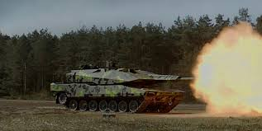
ШІ в армії
Нещодавно в Америці випустили реальний танк із вбудованим ШІ, і це вражає. Раніше ми чули лише про саморобні турелі, що навчені знаходити противника та стріляти в нього, але це були неофіційні розробки, які не застосовувалися в арміях масово. Кажуть, що цей танк має настільки зручне керування, що навіть 13-річна дитина впорається з ним та швидко навчиться керувати. І справді цікаво, що це не просто концепт, а реальна бойова одиниця.
Ця тематика зараз буде активно розвиватись, можливо, ШІ почнуть більше впроваджувати у ППО. Дуже хотілося б, щоб у майбутньому воювали машини, а не люди, і з приходом ШІ це нарешті стає можливим.

Slide 6
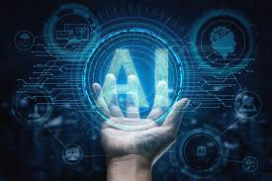
Мої побажання
Але найбільше я б хотів побачити розвиток ШІ саме в навчанні людей. Вже зараз можна перепитати ШІ щось незрозуміле, і він роз'яснить це детально і дешево, але це ще не досконало. Було б у два рази зручніше навчатись, якби з'явився спеціальний гаджет — ШІ-блокнот. У ньому можна було б писати інформацію або малювати, а на екрані блокнота ШІ одразу показував би детальне роз'яснення, наприклад, розв'язок задачі з фізики. Це зробило б навчання максимально комфортним та ефективним.

Slide 7

Дякую за увагу

